Slide 1

Scalable Processing of Dominance-Based Queries
Skyline query and top-k dominating queries
Εμμανουήλ Καλύβας
Νταούλας Βασίλειος

Slide 2

Project Analysis
In this project, we will work with multi-dimensional data. Given a potentially large set of d-dimensional points, where each point is represented as a d-dimensional vector, we need to detect interesting points. The project is based on the concept of dominance.
The tasks are:
Skyline query
Top-k domination query
Top-k skyline domination query
Check source code
Notes:
Σε αυτό το project ασχοληθήκαμε με την ανάλυση πολυδιάστατων δεδομένων και ειδικότερα με την ανίχνευση ενδιαφέρων σημείων ανάμεσα τους.
Συγκεκριμένα, υλοποιήσαμε έναν αλγόριθμο σε scala με την χρήση του spark για την εύρεση του skyline (δηλαδή των σημείων που δεν κυριαρχούνται* από κανένα άλλο), των k καλύτερων σημείων όσο αφορά την κυριαρχία τους και των k καλύτερων σημείων του skyline όσο αφορά την κυριαρχία τους.
To qr code οδηγεί στον πυγαίο κώδικα της εργασίας.
*Τι σημαίνει κυριαρχία; Ένα σημείο p κυριαρχεί ένα άλλο σημείο q όταν όλες οι συντεταγμένες του q είναι μεγαλύτερες ή ίσες από αυτές του p, με τουλάχιστον μία από αυτές να είναι αυστηρά μεγαλύτερη

Slide 3
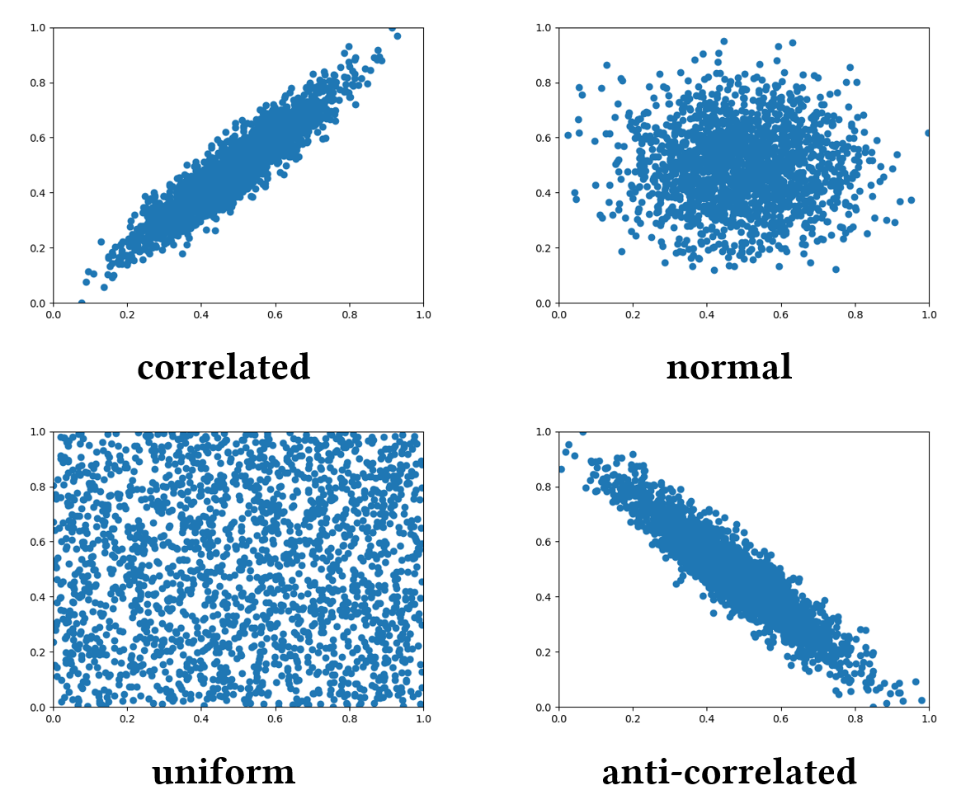

Datasets
We produced many datasets for 4 different distributions (correlated, uniform, normal, anti-correlated) for d dimensions. The left figure shows examples for each distribution for 2-d data.
Check source code
Notes:
Για την εργασία αυτή, υλοποιήσαμε κάποιους αλγορίθμους για την παραγωγή dataset με correlated, anti-correlated, uniform & gaussian κατανομές.
Δημιουργήσαμε 3 script σε python, ένα για κάθε κατανομή (η correlated & anti-correlated παράγονται από το ίδιο script με τον ίδιο τρόπο απλά έχουν διαφορετική κλίση, η μία θετική και η άλλη αρνητική).
Τα script έχουν την δυνατότητα να φτιάξουν δεδομένα με διάσταση που καθορίζεται από τον χρήστη.
Το qr code οδηγεί στον πηγαίο κώδικα αυτών των script.

Slide 4
Skyline query

Slide 5
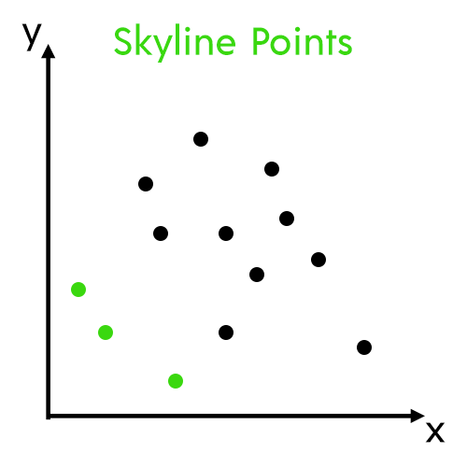
Task 1
The skyline is a set of points that are not dominated* by any other point. Those points are called skyline points.
Sort the dataset based on the sum of the coordinates
Initialize the first point of the sorted dataset as skyline point.
Read the next point p from the dataset.
If point p dominates one of the current skyline points, remove this skyline point from the set.
If point p is not dominated by any point from the skyline set, insert in into the skyline set.
Go to step-3 until there are no other points to read from the dataset.
Return the skyline set.
*One point p dominates another point q, when p is not worse than q in any of the d-dimensions, or p is better than q in at least one of the d-dimensions.
Notes:
Για να βρούμε τα σημεία του skyline, υλοποιήσαμε τον αλγόριθμο που περιγράφεται στην διαφάνεια.
Αρχικά υπολογίζουμε το άθροισμα όλων των συντεταγμένων των σημείων του dataset και τα ταξινομούμε με βάση αυτή σε αύξουσα σειρά.
Το πρώτο σημείο με το μικρότερο άθροισμα θα είναι σίγουρα σημείο του skyline οπότε το κρατάμε ως skyline σημείο.
Στην συνέχεια περνάμε από τα όλα τα υπόλοιπα σημεία του dataset και κάνουμε τους εξής ελέγχουν για το κάθε ένα :
* Αν το σημείο κυριαρχεί κάποιου από τα skyline σημεία που έχουμε μαζέψει, αφαιρούμε το σημείο που κυριαρχεί από τα skyline
* Aν το σημείο κυριαρχείτε από κάποιο από τα skyline σημεία που έχουμε μαζέψει, δεν το κρατάμε ως skyline και πάμε στο επόμενο αλλιώς το κρατάμε ως skyline σημείο
Επαναλαμβάνουμε αυτούς τους ελέγχους για όλα τα σημεία του dataset και στο τέλος καταλήγουμε με το skyline
Για να κάνουμε αυτόν τον αλγόριθμο distributed και να τρέχει παράλληλα στα node του spark, κάναμε το εξής :
Αφού φορτώσαμε τα δεδομένα σε RDD, τρέχουμε τον αλγόριθμο αυτό ξεχωριστά σε κάθε partition με την εντολή mapPartitions και έτσι καταλήγουμε με τα skyline σημεία του κάθε partition. Στην συνέχεια τα κάνουμε collect και ξανά τρέχουμε τον αλγόριθμο με αυτά τα σημεία. Έτσι καταλήγουμε με το τελικό skyline του συνόλου των δεδομένων.

Slide 6
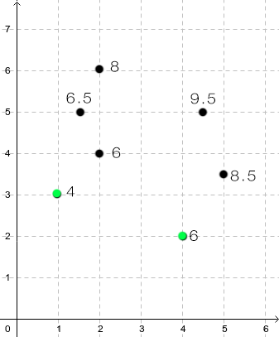
Example
Sort the dataset based on the sum of the coordinates
Initialize the first point of the sorted dataset as skyline point.
Read the next point p from the dataset.
If point p dominates one of the current skyline points, remove this skyline point from the set.
If point p is not dominated by any point from the skyline set, insert in into the skyline set.
Go to step-3 until there are no other points to read from the dataset.
Return the skyline set.
*One point p dominates another point q, when p is not worse than q in any of the d-dimensions, or p is better than q in at least one of the d-dimensions.
Notes:
Εδώ μπορούμε να δούμε ένα παράδειγμα του αλγορίθμου.
Στο διάγραμμα βλέπουμε τα αθροίσματα των συντεταγμένων κάθε σημείου.
Ξεκινάμε από το σημείο με άθροισμα 4 και το βάζουμε ως skyline γιατί έχει το μικρότερο άθροισμα.
Στην συνέχεια πάμε στο επόμενο σημείο που έχει άθροισμα 6. Εδώ έχουμε δύο σημεία αλλά δεν έχει σημασία σε ποιο θα πάμε πρώτα καθώς ο αλγόριθμος ταξινομεί με βάση μόνο το άθροισμα των συντεταγμένων, οπότε είναι τυχαίο σε ποια θέση στην λίστα θα είναι τα δύο αυτά σημεία.
Έστω ότι πάμε πρώτα στο πάνω σημείο με άθροισμα 6, τότε βλέπουμε ότι κυριαρχείται από ένα από τα σημεία του skyline και επομένως πάμε στο επόμενο, το οποίο δεν κυριαρχείτε και έτσι το κρατάμε ως δεύτερο skyline σημείο.
Συνεχίζουμε έτσι από το μικρότερο στο μεγαλύτερο άθροισμα και καταλήγουμε με τα δύο πράσινα σημεία ως skyline.

Slide 7
Top-k domination query

Slide 8
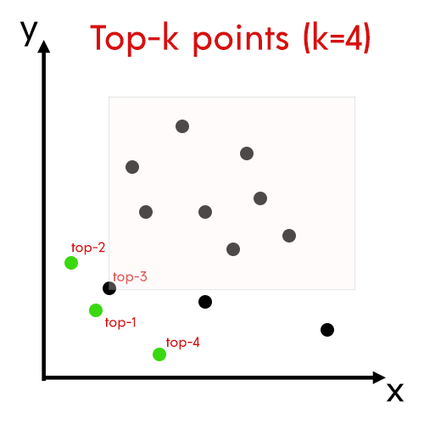
Task 2
Top-k dominating query retrieve the k data objects that dominate the highest number of data objects in a dataset.
Implemented Algorithm
Load the dataset points
Compute the skyline set with the algorithm described on Task 1 given the dataset points
For each one of the skyline points, calculate the number of points they dominate
Create a list candidate_points of candidate top points that is initialized to be equal to the skyline set gathered at step 2 along with their number of dominations
Create an empty list top_points of the top k points
Sort the candidate_points list by the number of dominations in descending order
Get the first element top_point of the candidate_points list, add it to the top_points list and remove it from the dataset points
Create a list dominated_points that contains all the points dominated by the top_point excluding itself and the points in the list top_points.
Compute the skyline points of the dominated_points list, using the algorithm described on task 1 and count the number of dominations for each one of them
Add the skylines points of the dominated_points list along with their dominations in the candidate_points list
If the length of the candidate_points list is zero or we got the top k points then return top_points list else go to step 6
Notes:
Για τον υπολογισμό των top k σημείων ως προς την κυριαρχία τους, υλοποιήσαμε έναν αλγόριθμο που συμπεριλαμβάνει και τον αλγόριθμο του skyline που είδαμε πριν.
Αρχικά ξεκινάμε υπολογίζοντας το skyline του dataset και στην συνέχεια μετράμε τα dominations για κάθε ένα από τα σημεία του skyline.
Δημιουργούμε δύο κενές λίστες, μία με τα topK σημεία και μία με υποψήφια σημεία για να μπουν στην topK λίστα.
Αρχικά γεμίζουμε τα υποψήφια σημεία με το skyline που υπολογίσαμε.
Ταξινομούμε τα υποψήφια σημεία κατά φθίνουσα σειρά, αφαιρούμε το πρώτο στοιχείο και το βάζουμε στην λίστα με τα topK.
Σε αυτή τη φάση το σημείο που βάλαμε στην topK λίστα, είναι το σημείο του skyline με τα περισσότερα dominations το οποίο θα είναι πάντα και το top 1 στοιχείο.
Εκμεταλλευόμενοι το γεγονός ότι τα top σημεία είναι στα σημεία του skyline με τα περισσότερα domination αλλά και στην περιοχή αυτών, συνεχίζουμε υπολογίζοντας το τοπικό skyline των σημείων που κάνει dominate το top σημείο που κρατήσαμε πριν. Υπολογίζουμε τα dominations του τοπικού αυτού skyline και τα προσθέτουμε στην λίστα με τα υποψήφια σημεία.
Η διαδικασία αυτή, ξεκάνοντας με την ταξινόμηση των υποψήφιων σημείων, επαναλαμβάνεται ως ότου έχουμε τα top k που θέλουμε ή ως ότου δεν υπάρχουν άλλα υποψήφια σημεία.
Συνοψίζοντας, η διαδικασία είναι :
*η φθίνουσα ταξινόμηση των υποψήφιων σημείων
*η εισαγωγή του πρώτου από τα υποψήφια σημεία στα topK
*ο υπολογισμός του τοπικού skyline για το top σημείο αυτό
*ο υπολογισμός των dominations για το τοπικό skyline
*και η εισαγωγή του τοπικού skyline στα υποψήφια σημεία

Slide 9
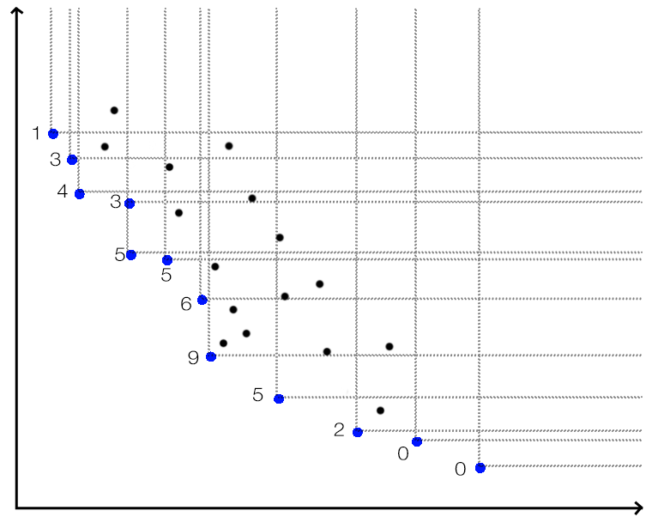
Top 3 points example
Load the dataset points
Compute the skyline set with the algorithm described on Task 1 given the dataset points
For each one of the skyline points, calculate the number of points they dominate
Create a list candidate_points (blue points) of candidate top points that is initialized to be equal to the skyline set gathered at step 2 along with their number of dominations
Create an empty list top_points (green points) of the top k points
Notes:
Εδώ βλέπουμε ένα παράδειγμα για τον υπολογισμό των καλύτερων τριών σημείων.
Με βάση τον skyline αλγόριθμο βρίσκουμε τo skyline, υπολογίζουμε τα domination του κάθε στοιχείου του και τα βάζουμε στην λίστα με τα υποψήφια σημεία.
Στην εικόνα τα υποψήφια σημεία, φαίνονται με μπλε.
Οι αριθμοί που φαίνονται είναι ο αριθμός των dominations

Slide 10
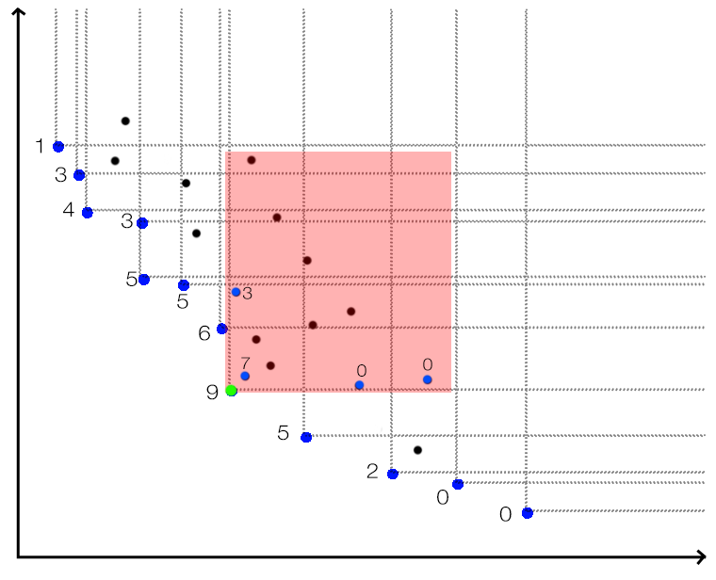
Top 3 points example
Sort the candidate_points list by the number of dominations in descending order
Get the first element top_point of the candidate_points list, add it to the top_points list and remove it from the dataset points
Create a list dominated_points (red rectangle) that contains all the points dominated by the top_point excluding itself and the points in the list top_points.
Compute the skyline points of the dominated_points list, using the algorithm described on task 1 and count the number of dominations for each one of them
Add the skylines points of the dominated_points list along with their dominations in the candidate_points list
If the length of the candidate_points list is zero or we got the top k points then return top_points list else go to step 6
Notes:
Το επόμενο βήμα είναι να αφαιρέσουμε το σημείο με τα περισσότερα dominations από τα υποψήφια σημεία και το βάζουμε στα topK.
Τα topK φαίνονται στην εικόνα με πράσινο.
Στην συνέχεια, παίρνουμε τα dominated σημεία από αυτό το top, τα οποία είναι μέσα στο κόκκινο παραλληλόγραμμο που φαίνεται στην εικόνα.
Από αυτήν την περιοχή βρίσκουμε τα skyline σημεία και τα dominations τους και τα βάζουμε στα υποψήφια σημεία τα οποία υπενθυμίζω είναι τα μπλε στην εικόνα.

Slide 11
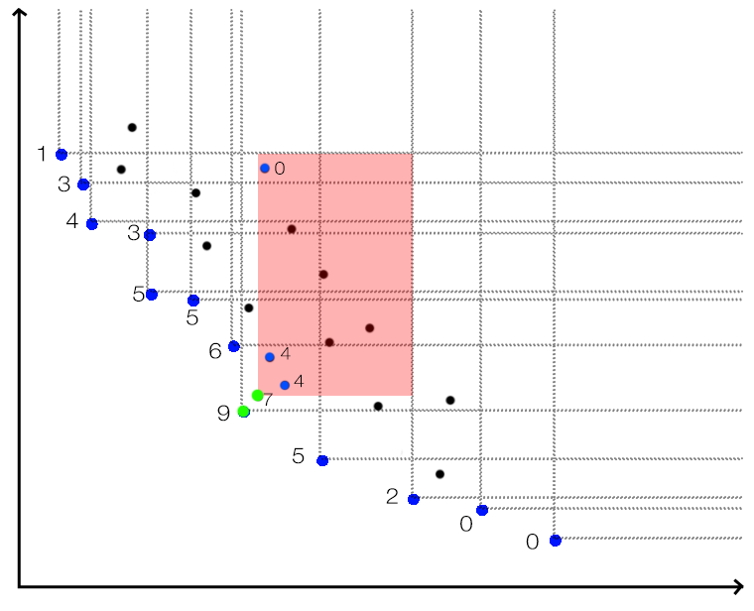
Top 3 points example
Sort the candidate_points list by the number of dominations in descending order
Get the first element top_point of the candidate_points list, add it to the top_points list and remove it from the dataset points
Create a list dominated_points (red rectangle) that contains all the points dominated by the top_point excluding itself and the points in the list top_points.
Compute the skyline points of the dominated_points list, using the algorithm described on task 1 and count the number of dominations for each one of them
Add the skylines points of the dominated_points list along with their dominations in the candidate_points list
If the length of the candidate_points list is zero or we got the top k points then return top_points list else go to step 6
Notes:
Συνεχίζουμε, παίρνοντας ξανά το υποψήφιο στοιχείο με τα περισσότερα domination και το βάζουμε στα topK.
Επαναλαμβάνουμε την διαδικασία όπως περιγράψαμε και πριν…

Slide 12
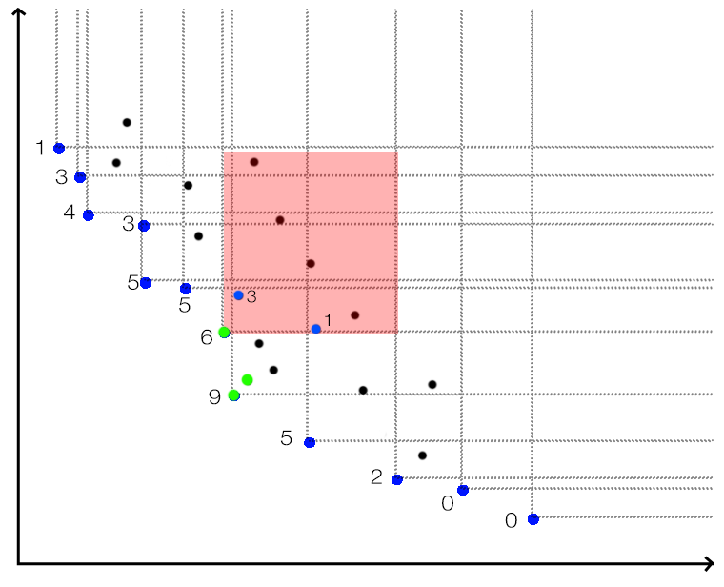
Top 3 points example
Sort the candidate_points list by the number of dominations in descending order
Get the first element top_point of the candidate_points list, add it to the top_points list and remove it from the dataset points
Create a list dominated_points (red rectangle) that contains all the points dominated by the top_point excluding itself and the points in the list top_points.
Compute the skyline points of the dominated_points list, using the algorithm described on task 1 and count the number of dominations for each one of them
Add the skylines points of the dominated_points list along with their dominations in the candidate_points list
If the length of the candidate_points list is zero or we got the top k points then return top_points list else go to step 6
Notes:
Και καταλήγουμε σε αυτά τα top 3 σημεία που φαίνονται στην εικόνα ως πράσινα.

Slide 13
Top-k skyline domination query

Slide 14
Task 3
Top-k skyline dominating query retrieve the k skyline points that dominate the highest number of other points
Get the skyline points as described on task 1
Get the number of dominated points for each one of them
Sort by the number of dominations in descending order
Get the first k points
Notes:
Αυτό το task στην ουσία το έχουμε είδη περιγράψει ενώ περιγράφαμε τον topk αλγόριθμο.
Αυτό που κάναμε είναι να βρούμε το skyline και τα dominations του κάθε σημείου του, ταξινομούμε κατά φθίνουσα σειρά με βάση τα dominations και παίρνουμε ως αποτέλεσμα, τα πρώτα k στοιχεία.
Για περισσότερες πληροφορίες πάνω στο πως υλοποιήσαμε τους αλγορίθμους αυτούς σε scala με spark μπορείτε να ρίξετε μία ματιά στο repository που έχουμε στο github.

Slide 15
Results

Slide 16
Execution time for each task
Anti-correlated distribution
Dataset size | Parameter k | Cores | Dimensions | Generate dataset (sec) | Gather and sort Data (sec) | TASK 1 Get skyline (sec) | TASK 2 Get top K points (sec) | TASK 3 Get top K points of skyline (sec) | SUM
250k | 10 | 4 | 2 | 0.553 | 2.752 | 1.051 | 10.890 | 0.611 | 15.857
500k | 10 | 4 | 2 | 1.038 | 3.711 | 1.794 | 26.633 | 1.633 | 34.809
1M | 10 | 4 | 2 | 2.052 | 4.802 | 2.785 | 49.908 | 3.071 | 62.618
2M | 10 | 4 | 2 | 4.219 | 7.047 | 5.932 | 90.135 | 5.124 | 112.457
10M | 10 | 4 | 2 | 20.571 | 19.952 | 71.360 | 906.184 | 28.151 | 1046.218

Slide 17
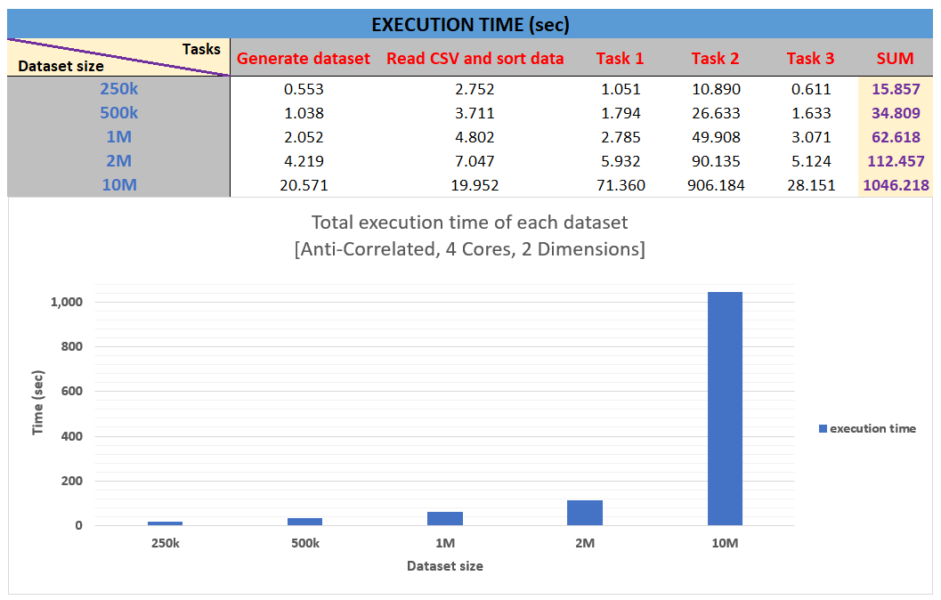
Execution time for each task
The total execution time for all the tasks of a 10M dataset, is almost 10 times higher than a 2M dataset.

Slide 18
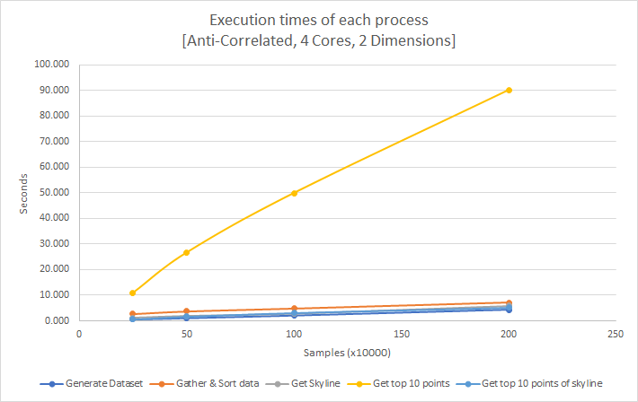
Execution time vs Dataset Size
We can see that the execution time seems to increase in a linear fashion while the samples increase
The most time consuming process is clearly the calculation of the top k points as we would have expected

Slide 19
Compare distributions
Distribution | Dataset size | Parameter k | Cores | Dimensions | Generate dataset (sec) | Gather and sort Data (sec) | TASK 1 Get skyline (sec) | TASK 2 Get top K points (sec) | TASK 3 Get top K points of skyline (sec) | SUM
Anti-correlated | 1M | 10 | 4 | 2 | 2.052 | 4.802 | 2.785 | 49.908 | 3.071 | 62.618
Correlated | 1M | 10 | 4 | 2 | 2.032 | 4.622 | 1.832 | 23.997 | 0.494 | 32.977
Gaussian | 1M | 10 | 4 | 2 | 2.177 | 5.581 | 2.448 | 41.022 | 0.673 | 51.901
Uniform | 1M | 10 | 4 | 2 | 2.392 | 6.546 | 2.611 | 41.976 | 1.275 | 54.800
The total execution time using a dataset with correlated values is much lower than the other distributions, for the same dataset size.

Slide 20
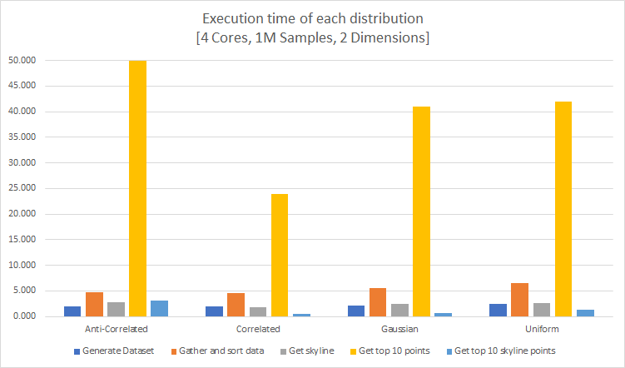
Compare distributions
Especially for Task 2, the execution time is almost 50% lower in correlated distribution.
This was expected because the top k points in a correlated dataset are at the beginning of the axes and they are found easier by the algorithm

Slide 21
Execution time vs dimensionality
Anti-correlated distribution
Dataset size | Parameter k | Cores | Dimensions | Generate dataset (sec) | Gather and sort Data (sec) | TASK 1 Get skyline (sec) | TASK 2 Get top K points (sec) | TASK 3 Get top K points of skyline (sec) | SUM
1M | 10 | 4 | 2 | 2.052 | 4.802 | 2.785 | 49.908 | 3.071 | 62.618
1M | 10 | 4 | 3 | 2.878 | 4.793 | 31.550 | 529.450 | 25.591 | 594.262
1M | 10 | 4 | 4 | 3.706 | 5.308 | 208.959 | 2461.266 | 143.327 | 2822.566
The increase of the dimensionality of the dataset drives to rapid growth of the total execution time.

Slide 22
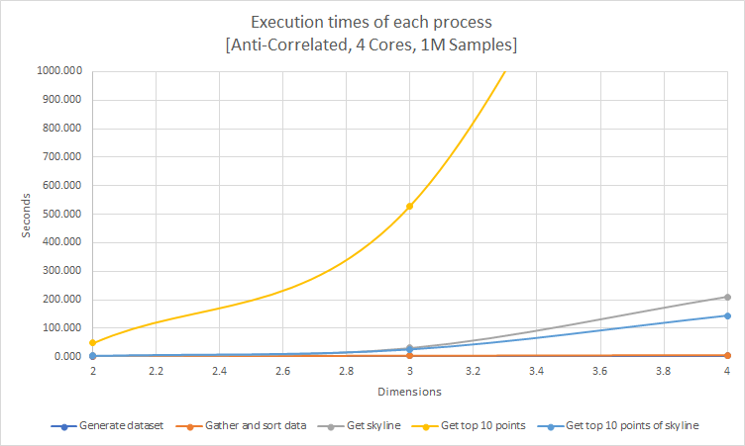
Execution time vs dimensionality
Top-k algorithm (Task 2) shows exponential growth when we increase the dimensionality of the dataset.

Slide 23
Conclusions
The execution time of all the processes seems to have a linear relationship with the sample size
Task 2 is the most time-consuming algorithm and its execution time seems to increase linearly with the increase of the dataset size.
Correlated distribution has the lowest execution time due to its nature.
The increase of the dimensionality of the dataset drives to exponential growth of the execution time of all the tasks, and especially for Task 2. The execution time of the dataset generation seems to still have a linear relationship with the increase of the dimensionality.

Slide 24
Thank You!
Any Questions?

